Slide 1

MULTIVERSIDAD LATINOAMERICANA CAMPUS TLAJOMULCO
5to. SEMESTRE

Slide 2
Asignatura: Administración
Tema:
Federick Winslow Taylor
Profesor: Judith Alejandra Virgen
Tene

Slide 3
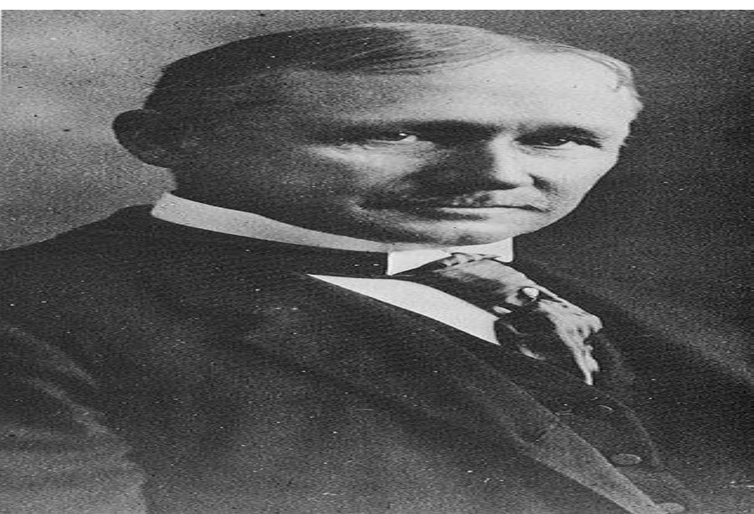
Frederick Winslow Taylor
(1856-1915)

Slide 4
Taylor fue una de las
personalidades más importantes
en la administración, nació en
German town, pennsylvania y
pertenecía a la clase media.

Slide 5
Taylor dedicó la mayor parte de sus
esfuerzos a estudiar y encontrar la
mejor manera de realizar el
trabajo, mediante la manera más
adecuada con el fin de incrementar
más productividad

Slide 6
Es considerado el padre de la
administración Científica, por
haber investigado de manera
sistemática el trabajo humano
aplicado al estudio de las
operaciones fabriles
y

Slide 7
Taylor dedujo que:
No existía ningún sistema efectivo de trabajo
No había incentivos económicos para que los
obreros mejoraran su trabajo
Las decisiones eran tomadas de manera militar y empírica
Los trabajadores eran incorporados al trabajo sin tomar en cuenta sus habilidades y aptitudes
•
•
•
•

Slide 8
Racionalización del trabajo, estudio de
tiempos y movimientos
1- selección científica y preparación del operario.
•
•
•
•
•
•
•
2- establecimiento de cuotas de producción.
3- proporcionar incentivos salariales.
4-planificación centralizada
5- integración del obrero al proceso.
6- supervisión
7-principio de control
8-principio de excepción

Slide 9
Metodología para la selección y
capacitación de trabajadores
Seleccionar obreros con potencial y
especializarlos enlas tareas que desarrollarán
Estudiar de manera científica las tareas
descomponiéndolas en operaciones, las cuales
deben analizarse en relación directa con las
normas
Desarrollar una supervición de tipo funcional
•
•
•

Slide 10
Resultados
logrados
•
Las técnicas científicas lograron aumentar la
productividad entre 40 y 300%
Las aplicaciones lograron aumentos de eficiencia disminuyendo la jornada laboral entre ½ y 1 hora
Los sistemas de incentivos otorgaron a los operarios un aumento en la remuneración entre 50 y 100%
•
•

